Slide 1
性別平等教育
宣導
國小 中年級 模組
臺南市文元國小
資料提供:勵馨基金會公民對話部倡議組

Slide 2
課程內容
性別刻板印象
性別偏見
性別角色的突破

Slide 3
課程內容
性別刻板印象
性別偏見
性別角色的突破
認識性別刻板印象
覺察身邊的刻板印象
暸解性別刻板印象可以被翻轉
認識性別偏見
認識性別偏見對個人的影響
看見性別突破的可能
暸解個人的發展不該受性別角色束縛

Slide 4
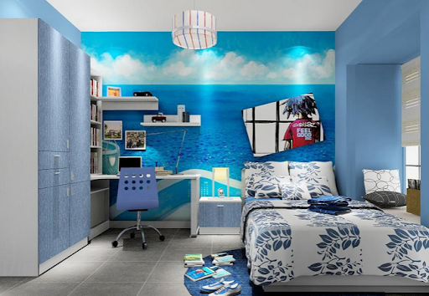
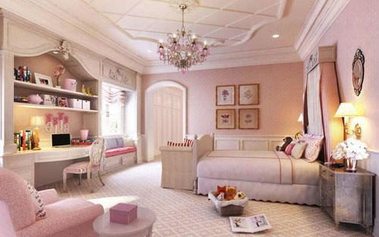
性別刻板印象
女孩的房間？
男孩的房間？

Slide 5
性別刻板印象（搭配小活動）
運動好
溫柔
你/妳常聽到的：
女孩應該要？
男孩應該要？
陽光暖男
皮膚白皙
長髮
端莊淑女
陰柔
帥
幽默感
矜持
堅強
呵護
有擔當
體貼
害羞
養家
育兒
不扭捏

Slide 6
性別刻板印象
人們對男性或女性角色特征的固有印象，
它表明瞭人們對性別角色的期望和看法。
傳統中有許多性別角色刻板印象的例子，如大男人和小女人、男強和女弱、男尊女卑等。

Slide 7
性別刻板印象
形容男生常用： 勇敢、男子漢、可靠、競爭力、不擅言語溝通、堅強等字眼
形容女生就用：
溫柔、體貼、善體人意、優雅、乖巧等字眼
當人們說“他很娘”或“她和男的一樣”時，就是在用性別刻板印象來評價某個男性或女性。
性別偏見

Slide 8
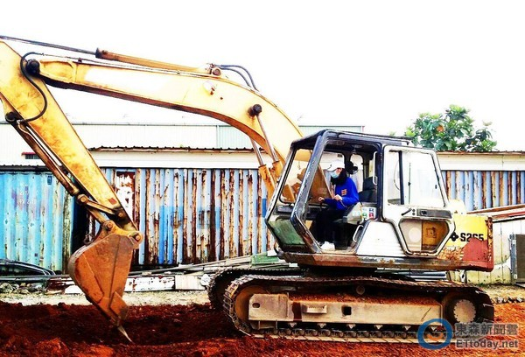
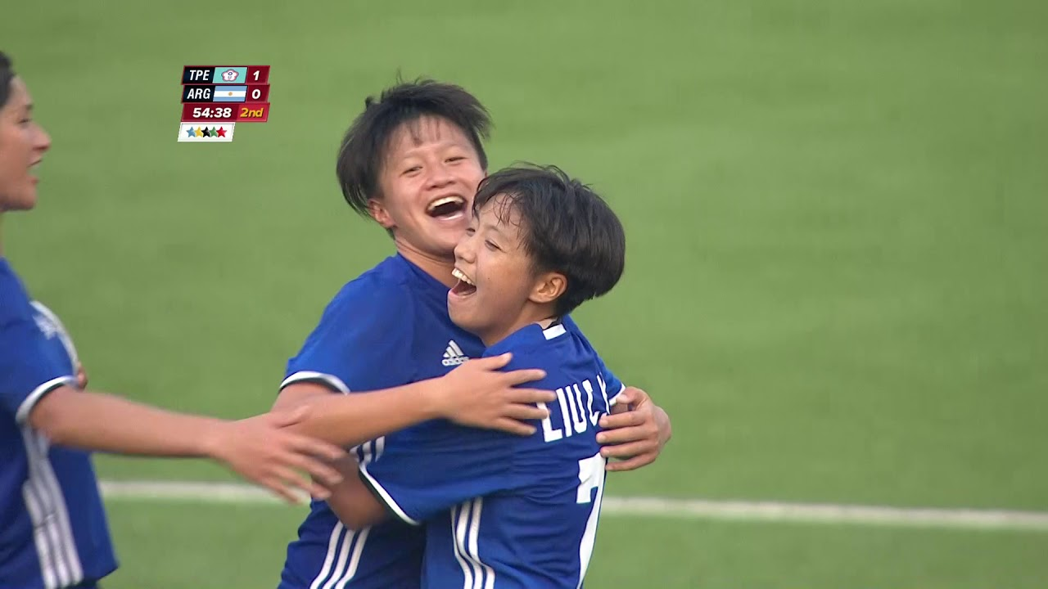
拒絕性別刻板印象 （女生篇）
YouTube
世大運女足賽》台灣3：0勝阿根廷 世大運奪首勝
開怪手是我從小的夢想！23歲甜心烘培師努力考照
「挖」出一片天
女孩可以有很多樣

Slide 9
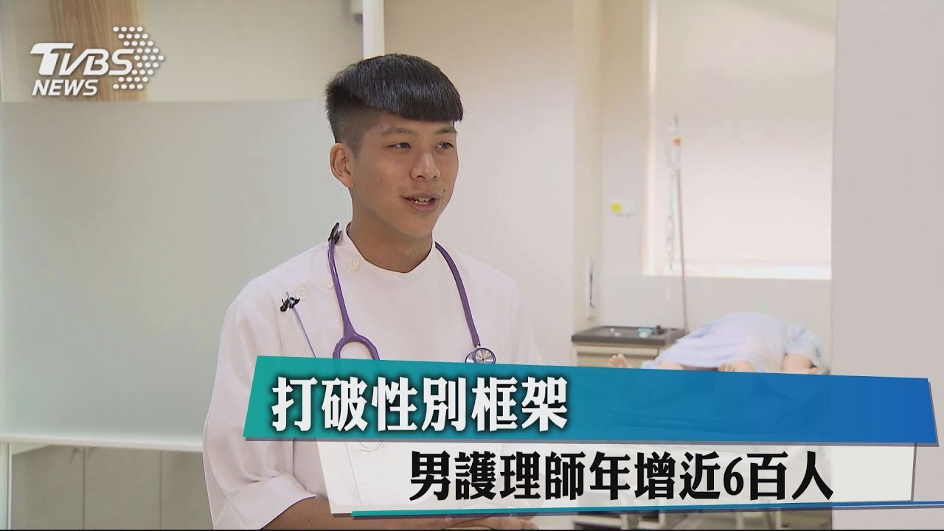
拒絕性別刻板印象（男生篇）
Cheers雜誌
花藝鬼才吳尚洋：不一樣，又怎樣？我更可以做自己！
男孩可以有很多樣

Slide 10
性別偏見
因為對某個人是男性或女性，所抱持的負面態度
例如：男生不能當護士，女生不能開飛機、女生都喜歡讓男生請客、貪小便宜…

Slide 11
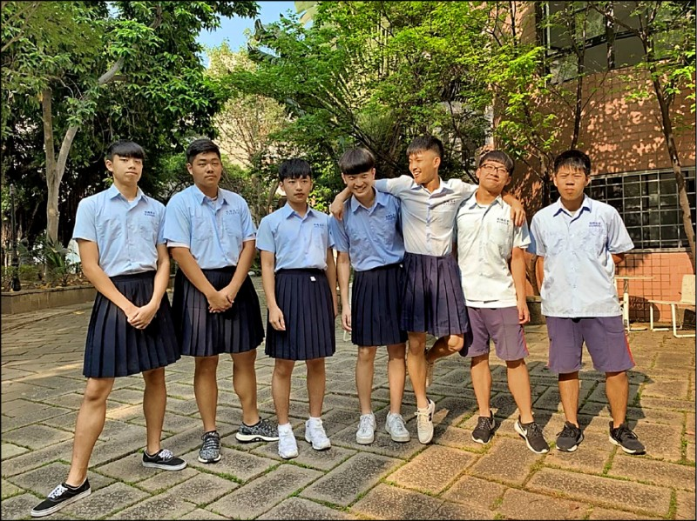
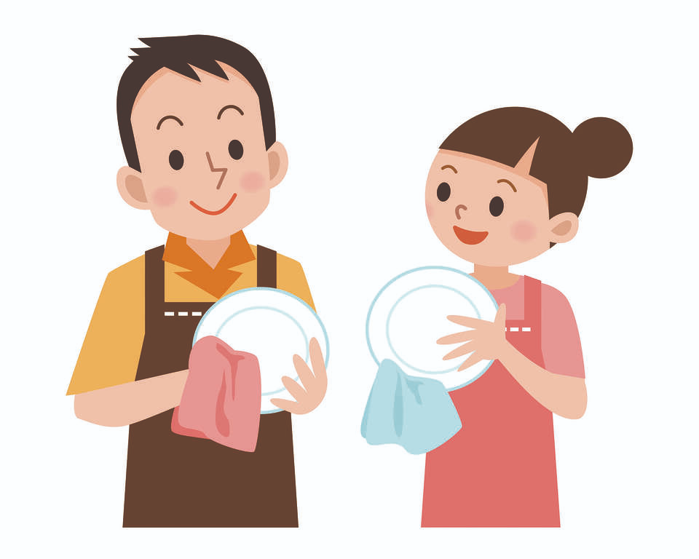
打破性別偏見
服裝選擇
家務分工
自由時報
板橋高中開放男生穿裙上學

Slide 12
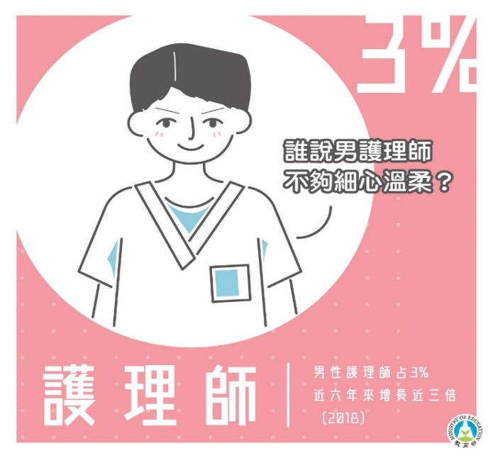
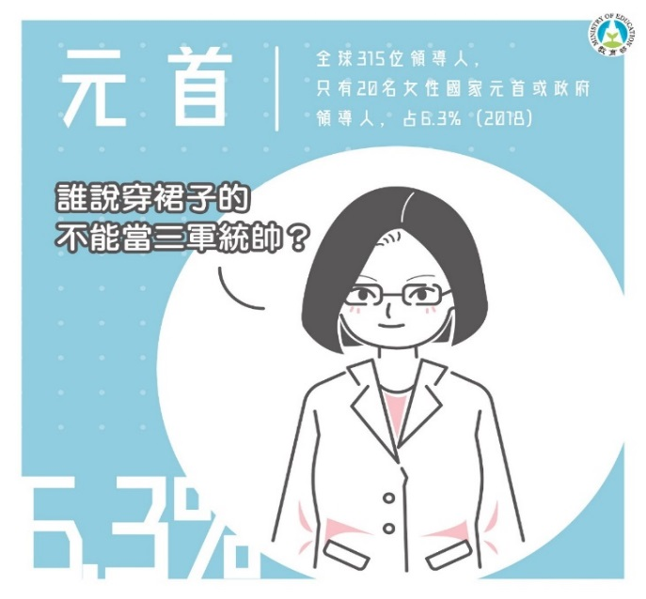
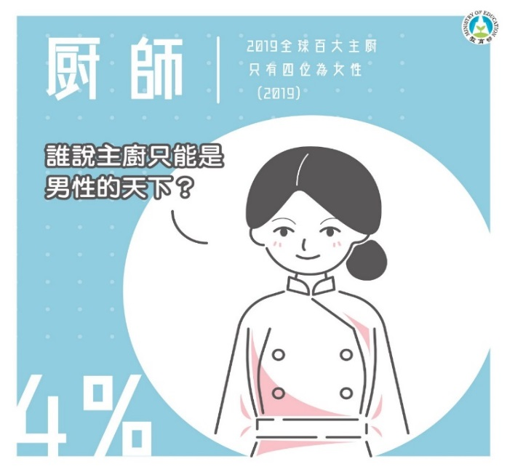
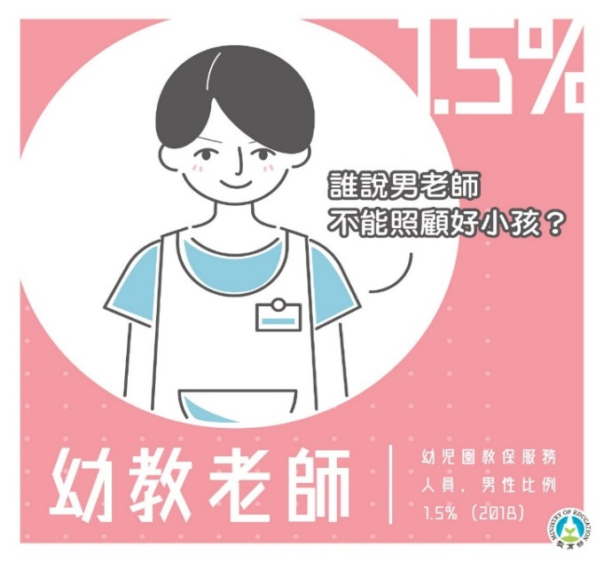
性別角色的突破

Slide 13
性別角色的突破
有哪些人物，你覺得也在打破性別框架？
瑪麗亞・斯克沃多夫斯卡・居禮

Slide 14
參考媒材
身體界線（兒童版）：https://www.youtube.com/watch?v=Yi4ywIf8QQ0
後勁女子足球：https://www.facebook.com/watch/?v=2107872006144843
微紀錄片 瘋傳出去～國防部竟讓特戰女兵淚崩！【我會救妳】https://www.youtube.com/watch?v=jN6vU5JyaCE&t=428s
職業不分性別 10分鐘 國語版https://www.youtube.com/watch?v=tlunXDuQUZ0

